Slide 1
Chapter 11
數位行銷

Slide 2


學習目標
數位行銷的定義。
數位行銷的策略。
數位行銷與傳統行銷的差異。
不同類型的數位行銷。
顧客關係管理。

Slide 3
11.1 什麼是行銷？ - 11.1.1 行銷的定義
美國行銷協會 (American Marketing Association, AMA) 將行銷定義為一種組織的功能，也是一組將價值傳遞給顧客或與顧客溝通的過程，並以能使組織及關係人獲利的方式管理與顧客的關係。
好的行銷活動是產品吸引消費者購買，企業無須過多的推廣或促銷活動，消費者自會設法找尋產品，以滿足其需求。

Slide 4
11.1.1 行銷的定義
行銷觀念的發展，分成下列五個階段：
  生產導向行銷：企業應該設法降低生產成本，以達到銷售的目的。
  產品導向行銷：消費者雖然重視價格，但更希望能夠買到好的產品，因此企業應該致力於產品品質的提升，消費者自然願意購買。
  銷售導向行銷：消費者對自己的需求並不了解，因此需要由銷售人員進行推銷，將產品介紹給消費者，進而達成銷售目的。
  顧客導向行銷：上述三個行銷觀念都是從企業的角度出發，思考如何將商品賣給消費者。
  社會導向行銷：企業的社會責任在21世紀時，受到了更大的重視。

Slide 5
11.1.2 行銷的4P與4C
一直以來，4P是行銷學者相當關注的議題，稱之為行銷組合 (marketing mix)。行銷組合最早是在1960年由Jerome McCarthy教授提出，其包含了行銷活動時所必須考量的四個主要決策問題，以下分別說明之。
(一) 產品 (Product)
產品是企業銷售的商品，其可以為有形的商品，也可以是無形的服務。企業的首要決策即是要提供什麼樣的產品或服務。依消費者需求特性，產品可分為四類：

Slide 6
11.1.2 行銷的4P與4C
  便利品 (Convenience Goods)：係指消費者經常購買，購買時通常以便利性為訴求的產品。
  選購品 (Shopping Goods)：係指消費者必須經過反覆比較才能做購買決策的產品。
  特殊品 (Special Goods)：係指一些有特殊品牌或功能的產品，消費者通常會因為特定的偏好或需求，而願意多花額外的時間及金錢去購買這類商品。
  冷門品 (Unsought Goods)：係指消費者沒聽過，或是雖然聽過，但是沒有興趣的產品。

Slide 7
11.1.2 行銷的4P與4C
(二) 價格 (Price)
企業銷售的商品必須被賦予一個合理的價格，稱之為訂價 (pricing)。在討論訂價策略時，會受到企業內部及外部環境的影響。
在訂價時還需考量外部因素。第一個影響價格的外部因素是競爭者。
第二個外部因素是目標顧客的心理層面，包括其價格敏感度、對產品的需求等，都影響其願意付出的價格。
第三個外部因素則是整體的外在環境，特別是經濟環境會大大影響顧客的消費意願。

Slide 8
11.1.2 行銷的4P與4C
常見的訂價方法包括下列五種：
  成本導向訂價法：意指根據產品的成本與期望利潤，決定產品的價格。
  需求導向訂價法：根據消費者對產品認知的價值為訂價的依據。
  競爭導向訂價法：根據市場上競爭者的價格來決定產品的訂價。
  吸脂訂價法：依消費者所願意支付的最高價格來訂價，以從消費者身上獲取最高的利潤。
  市場滲透訂價法：為了快速取得市場佔有率，因此以較低價格滲透市場。

Slide 9
11.1.2 行銷的4P與4C
(三) 通路 (Place)
通路是銷售商品的管道或地點，其代表了商品是如何交付到消費者的手中。
(四) 推廣 (Promotion)
推廣係指企業運用各種方法，提高產品的能見度與知名度，進而增加商品銷售的機會。
一般常用的推廣方法包括：
  廣告：是一種不針對特定對象，而廣泛發出的行銷訊息。
  公關 (Public Relations, PR)：意指企業透過不同管道，建立與民眾、政府組織、媒體等利害關係人間的互動及溝通，以獲得其支持，並建立自身正面的形象。

Slide 10
11.1.2 行銷的4P與4C
  促銷：利用一些短期的誘惑，如降價或贈品，以吸引消費者的購買欲望，達成提升短期銷售目的。
  人員銷售：由第一線的人員進行說服與銷售的工作。
  直效行銷 (Direct Marketing)：企業不透過其他管道，進行與消費者間直接的互動及溝通。
除了4P之外，後來也有學者將其延伸，加入其他重要的組合元素。

Slide 11
11.1.2 行銷的4P與4C
(一) 顧客的需要及想要 (Customer Needs & Wants)
我們可將需求 (demand)、需要 (needs) 及想要 (wants) 做一區別。需要是為了完成特定任務所必須的，例如吃東西是為了果腹以繼續生存。想要則是源自於個人心理的期待，有時只是因為虛榮心而產生，然而，這樣的期待是個人能力所難以達成的；因此，想要的欲望能夠驅使人們努力以獲得滿足。需求可被解釋為消費者個人有能力滿足的欲望。對行銷而言，針對人們的需求加以滿足，才能夠創造獲利。

Slide 12
11.1.2 行銷的4P與4C
(二) 成本 (Cost to Satisfy)
成本意謂著顧客為了取得商品或服務，所必須付出的成本。相對於從生產者的角度思考訂價，成本則是從消費者的角度思考其花費及相對能得到的價值。
此外，成本也不單單指價格，顧客為了購買商品，除了付出金錢之外，也必須付出時間與體力。

Slide 13
11.1.2 行銷的4P與4C
(三) 便利性 (Convenience to Buy)
通路是根據產品類別，決定要在什麼地方銷售商品。便利性則是思考顧客的特性，以決定如何能讓其便利地購買到商品。
自從型錄購物、電話購物、電視購物等無店鋪銷售方式出現後，消費者已經愈來愈習慣在家購物的模式，網路購物則是讓無店鋪行銷變得更加便利。

Slide 14
11.1.2 行銷的4P與4C
(四) 溝通 (Communication)
行銷最重要的工作是傳遞價值，包括了企業價值與商品價值。企業透過各種管道。與消費者進行溝通互動，期使消費者了解並認同其價值。
消費者對訊息傳遞的管道有了更大的影響力，尤其像網路這類雙向溝通的管道，更讓消費者可以主動發聲。

Slide 15
11.1.3 行銷策略
傳統的行銷觀念做的是大眾行銷 (mass marketing)，設法接觸到最多的人，以達到提高銷售量的目的。隨著企業的思維轉向顧客導向行銷時，便會發現每個顧客都是不同的，他們有不同的需求，對相同的產品、相同的行銷活動有不同的反應，這使得目標行銷 (target marketing) 的觀念成為主流。
STP是常見的目標行銷策略，其代表了區隔 (Segmentation)、目標 (Targeting) 及定位 (Positioning)。

Slide 16
11.1.3 行銷策略
在進行市場區隔時，可透過下列指標確認區隔是否有效：
  可衡量性：意指市場區隔的大小與購買力，能夠被有效地衡量。
  可接近性：係指該市場區隔是能夠被接觸及服務的。
  足量性：指該市場區隔的獲利性夠高，是值得被開發的。
  持久性：意謂著該市場區隔的需求不會有頻繁或大幅的變化。
  差異性：意指該市場區隔和其他區隔有明顯不同的需求，或是對於行銷活動會有不同的反應。
  可行動性：企業應有足夠的能力或資源以進入該市場區隔，從顧客的角度來看，則是指該市場區隔的顧客會對企業的活動有預期的回應。

Slide 17
11.1.3 行銷策略
因而可形成下列四種不同的行銷策略：
  無差異行銷：針對大眾進行行銷活動，忽略市場區隔的存在。
  差異化行銷：針對不同的市場區隔，設計不同的行銷組合，滿足不同需求或特質的顧客。
  集中行銷：又稱為利基行銷。
  個人化行銷 (Individual Marketing)：又稱為一對一行銷。
第三個階段即是在每一個區隔市場中設定自身的定位。

Slide 18
11.2 網路行銷 – 11.2.1 網路消費者行為
所有透過網際網路進行交易的消費者皆是所謂的網路消費者。過去在分析消費者購物行為時，常見的模型包括了AIDA、AIDMA、AIDAS、AIDAR等。第一個A代表了吸引 (Attract)，意謂著消費者受到特定的資訊所吸引，而對資訊產生專注。
亦有學者認為A代表的是知曉 (Awareness)。I代表興趣 (Interest)。D代表欲望 (Desire)。

Slide 19
11.2.1 網路消費者行為
在AIDMA模型中，消費者會將相關資訊記憶 (Memory) 在自己的腦中，從宣傳的角度來說，在消費者心中產生記憶是相當重要的。表示未來在採購時，消費者會優先選擇此商品或服務。第二個A代表的是行動 (Action)，表示消費者真正採取了消費的行為，達成了行銷的目的。AIDAS模型中則加入了滿意 (Satisfaction) 的概念，讓行銷活動並非在消費者購買後就結束，而應延伸到購後的滿意感受，以建立顧客的忠誠度。

Slide 20
11.2.1 網路消費者行為
到了網路時代，消費者的購物行為有顯著的不同。其中一項重要的差別在於消費者的主動性大幅提高。
AISAS模型是由日本電通集團 (dentsu, http://www.dentsu.com/) 所提出，將消費者的購物行為分成吸引 (Attract) → 興趣 (Interest) → 搜尋 (Search) → 行動 (Action) → 分享 (Share) 五個階段。
網路時代最大的不同，可以從AIDA與AISAS模型了解。AIDA是一種線性的觀念，認為消費者的購物決策是一個直線活動，在完成購買後即宣告結束。
因此，消費者可能因為看了其他人在網路上分享的消費經驗，而產生了購物的欲望及行動。

Slide 21
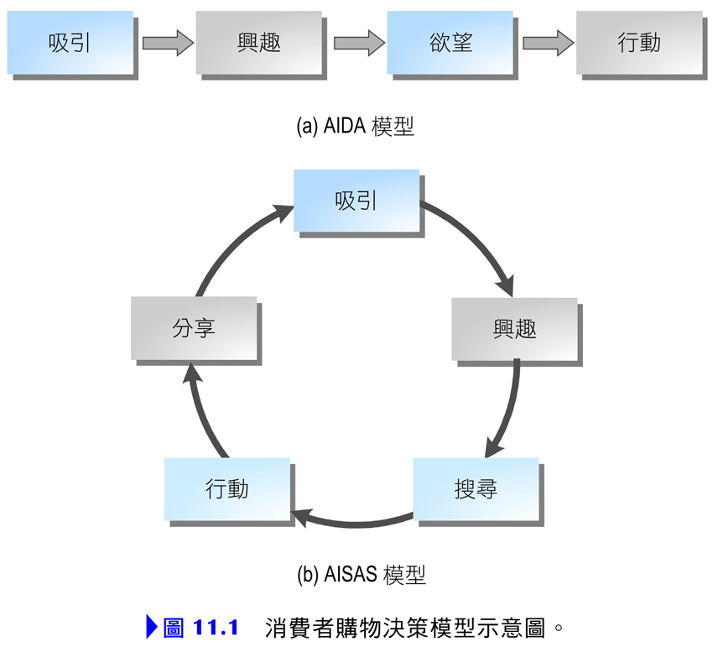
11.2.1 網路消費者行為

Slide 22
11.2.2 網路行銷的4P及4C
當行銷活動從傳統媒介延伸到網際網路上後，其行銷組合也隨之發生變化，以下針對行銷的4P和4C做進一步的說明。
(一) 產品
在探討網路行銷的產品策略時，可以分幾個角度來探討。首先，從產品的類型來分析，一般認為由於消費者對便利品的涉入程度低，且其品質風險小，只要善加利用網路的便利性與較低的通路成本，會是相當適合在網路上銷售的產品。
除了傳統商品，數位化商品也愈來愈多元。數位商品可透過網路進行即時傳輸的特性，也使其更適合在網路上銷售。
由於網路的進入門檻低，產品的差異化也更顯重要。設法突顯出商品的特色，或是開發出創新的商品，是讓產品在茫茫網海中被發現的重要關鍵。

Slide 23
11.2.2 網路行銷的4P及4C
(二) 訂價
網路上的商品訂價通常會較實體通路低，這主要是因為網路商店少了實體店面的成本，使得消費者預期應有較優惠的價格。
另一方面，過去由於實務運作上的困難，完全差別訂價並不容易執行，也可能造成消費者的不滿。

Slide 24
11.2.2 網路行銷的4P及4C
(三) 通路
網路是個可接觸到大量潛在消費者的通路，早期網路開店有較高的技術門檻，現今則有多種開店的選擇，像是加入網路商城或是使用網路開店的套件，即可輕鬆在網路上賣東西，大幅降低了技術門檻。
網路除了是一個新的銷售通路外，也可作為服務通路。消費者運用此通路購買商品或是與供應商互動，取得所需的支援與服務。

Slide 25
11.2.2 網路行銷的4P及4C
(四) 推廣
網路提供了一個廣告的媒體，企業能進行比傳統媒體更豐富也更多元的推廣活動。
(五) 顧客
電子商務強調的是以顧客需求為主的行銷。企業必須了解顧客需求，進而滿足顧客需求。
另一方面，網際網路雖然提供了更為便捷的溝通管道，但同時也減少了企業與消費者直接溝通互動的機會。

Slide 26
11.2.2 網路行銷的4P及4C
(六) 成本
消費者要取得商品或服務，必須付出成本。成本並不是指單純的價錢，也包括了消費者必須付出的時間與心力。
很多時候，消費者為了降低交易的風險，願意支付更多的費用。
(七) 便利性
網路對消費者而言，是一個方便的工具，不僅可以在短時間取得大量資訊與交易。
物流的部分主要問題在於實體商品的配送。由於物流配送需要時間，使得消費者下單後到取得商品，需要一段的等待期。

Slide 27
11.2.2 網路行銷的4P及4C
(八) 溝通
傳統的溝通強調將企業品牌與產品的訊息傳遞給消費者，而網際網路則提供了雙向即時溝通的管道。企業透過網路，在消費者購物前、購物中與購物後都能與消費者進行互動交流。

Slide 28
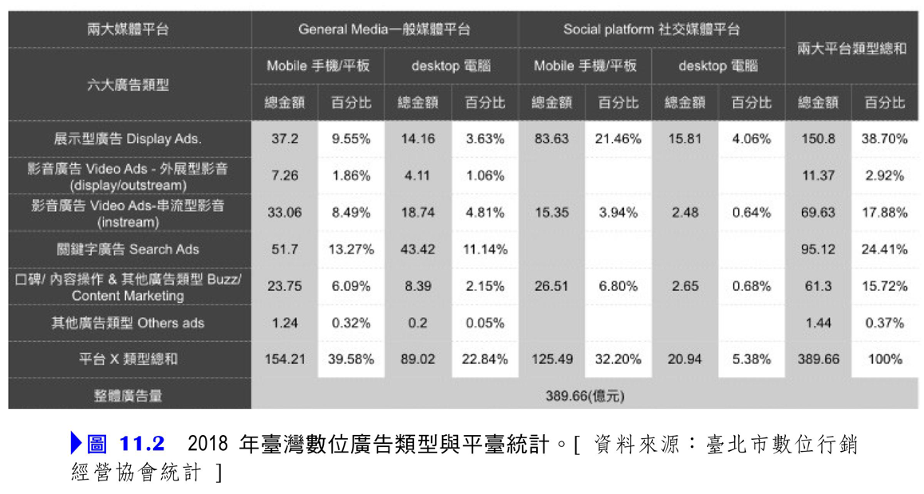
11.3 網路廣告
廣告是行銷推廣活動之一，由業主出資透過特定的管道，向不特定的公眾發送訊息。

Slide 29
11.3.1 網路廣告的形式
所謂網路廣告係指利用網際網路與資訊科技，在網頁中或是在使用者瀏覽的過程中，接收到廣告的訊息。以下介紹幾種常見的網路廣告形式。
(一) 橫幅廣告 (Banner)
橫幅廣告是最早出現也最常見的廣告類型。
(二) 按鈕式廣告 (Button)
透過在網頁上放置小型的按鈕，讓使用者點選。其形式類似橫幅廣告，但較橫幅廣告小。
(三) 文字連結廣告 (Text Ads)
文字連結廣告是出現在網頁中的文字超連結，用一句簡單的文字，吸引消費者點選。

Slide 30
11.3.1 網路廣告的形式
(四) 互動式廣告
透過與使用者的互動，以達到廣告的效果。這主要是利用網路能夠雙向溝通的特性，讓使用者能夠決定自己想看到什麼。互動的方式遠比單向溝通來得有趣，也能夠造成更強烈的印象。
(五) 彈出式廣告 (Pop-Up)
由於網路廣告的數量日益增加，使用者開始對靜態或固定位置的廣告視而不見，降低了廣告效果。於是出現了這種在使用者連結到特定頁面時，自動開啟新的瀏覽器視窗，以吸引使用者觀看的網路廣告形式。
雖然研究數據顯示，彈出式廣告確實成功吸引了使用者的目光，也有較傳統網頁廣告更高的點擊率，但也同時對使用者造成了不便。

Slide 31
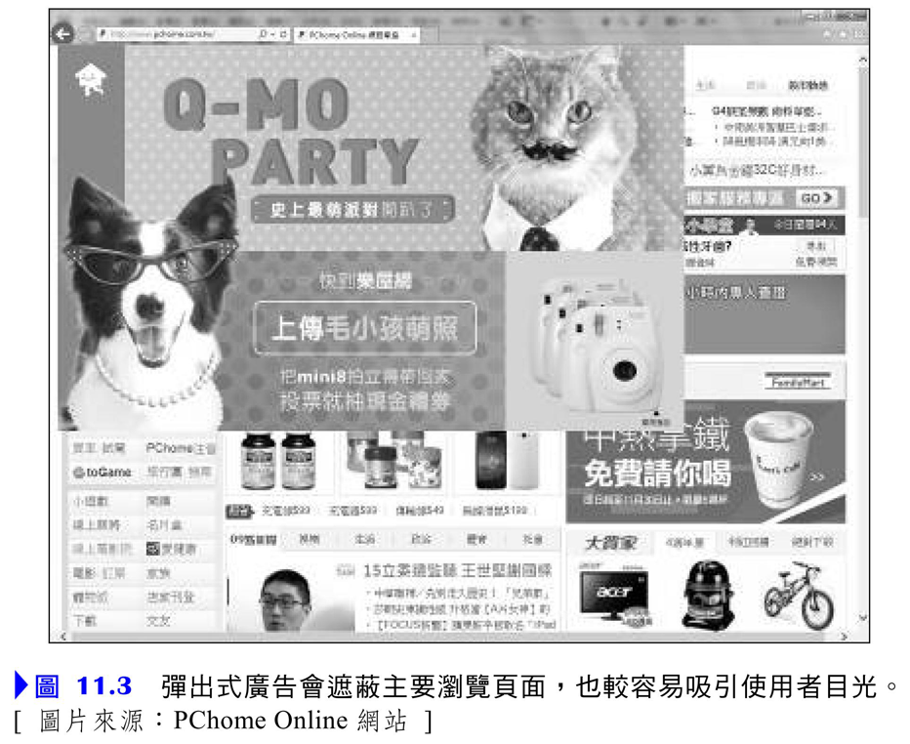
11.3.1 網路廣告的形式

Slide 32
11.3.1 網路廣告的形式
(六) 關鍵字廣告
關鍵字廣告是一種動態的廣告，會因使用者瀏覽或搜尋的內容不同，而出現不同的廣告。
Google的關鍵字廣告除了出現在搜尋結果外，也搭配其各項應用出現，如Gmail就會根據信件內容出現的關鍵字，於右側出現相關的廣告。這個廣告方式一度造成消費者的隱私權疑慮。
另一方面，由於關鍵字廣告的目的是讓對特定主題有興趣的消費者能看到相關的商業訊息，因此網站在銷售關鍵字廣告時，也會確認廣告訊息與該關鍵字有關，以避免使用者看到不相關的資訊。

Slide 33
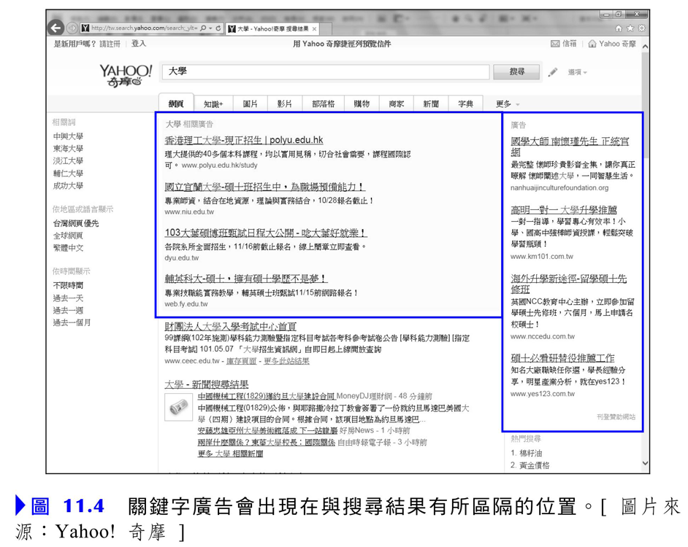
11.3.1 網路廣告的形式

Slide 34
11.3.1 網路廣告的形式
(七) 浮動式廣告
浮動式廣告 (Floating Ads) 是一種出現的位置不固定的廣告形式，其會跟著使用者閱讀的視線，而出現在不同位置的廣告。當使用者捲動頁面時，會發現廣告的小圖案如影隨形的出現在頁面上。

Slide 35
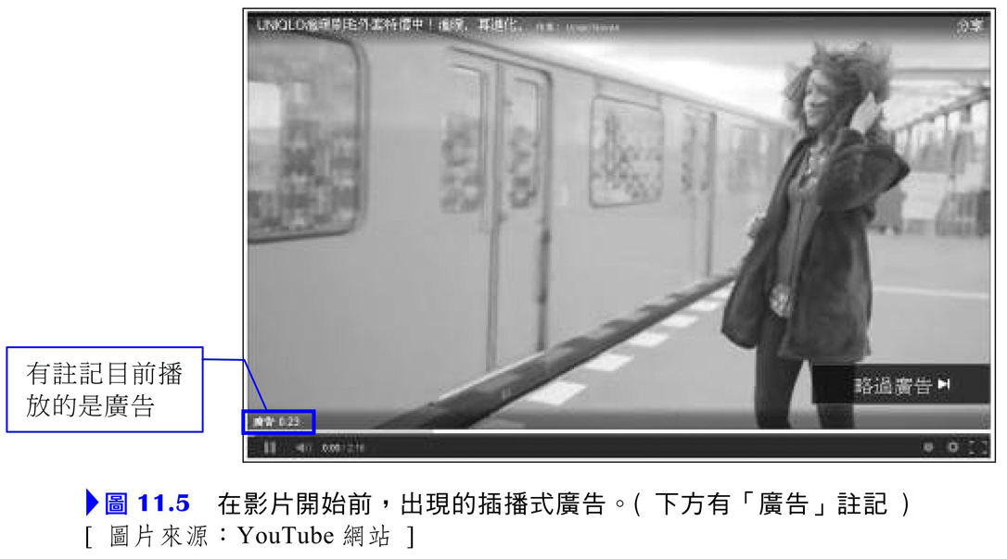
11.3.1 網路廣告的形式
(八) 插播式廣告
插播式廣告 (Interstitial Ads) 是在開啟一個新頁面時，會先出現並自動播放的廣告。
行動裝置上使用插播式廣告的情形更是普遍。許多App會在啟動時先載入一個插播式廣告，宣傳自家的其他產品。許多使用者也會因此而選購，使得插播式廣告獲得不錯的成效。

Slide 36
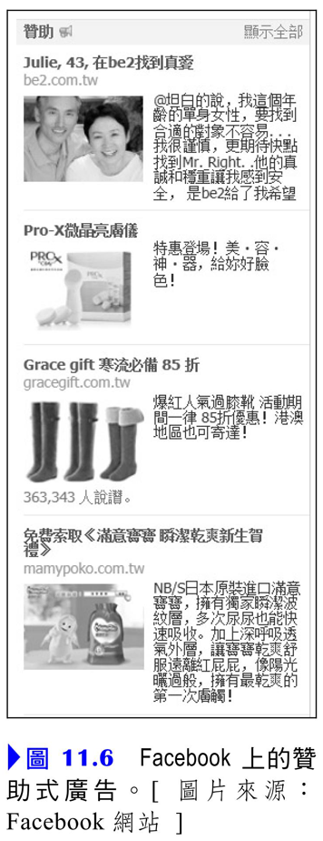
11.3.1 網路廣告的形式
(九) 贊助式廣告
贊助式廣告 (Sponsorship Ads) 是由企業主贊助網站的經營，而網站則提供企業資訊曝光的機會。
著名的社群網站Facebook也在2011年推出了贊助式廣告。當廠商付費贊助網站經營後，使用者只要有朋友在該商家打卡，或是使用了廠商的應用程式，在使用者畫面的右側，便會出現訊息。

Slide 37
11.3.1 網路廣告的形式
(十) 電子郵件廣告
以電子郵件寄發行銷資訊曾經是非常盛行的廣告方式。廠商透過各種管道收集使用者的電子郵件信箱資料後，透過大量發送的方式，寄到使用者的信箱中。其方式很像傳統將DM塞到住家信箱中，以達到廣告目的，差別只在於將傳統的紙張DM改成了電子郵件，因此被稱為EDM。
電子郵件廣告 (E-Direct Marketing, EDM) 的另一個好處在於容易客製化，根據不同使用者的屬性或消費習慣，來寄發廣告郵件。

Slide 38
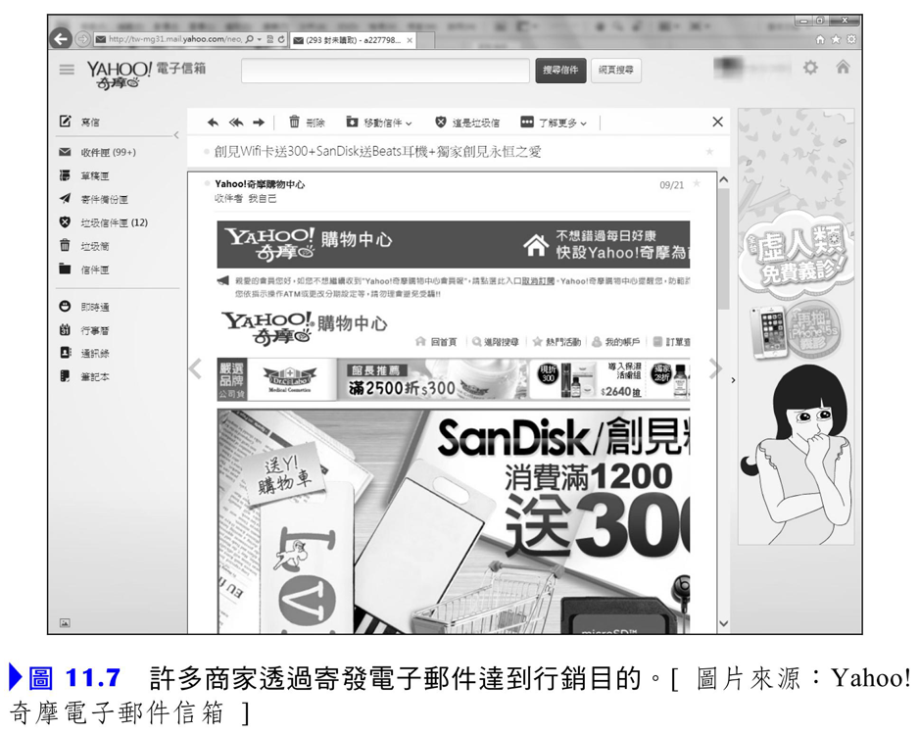
11.3.1 網路廣告的形式

Slide 39
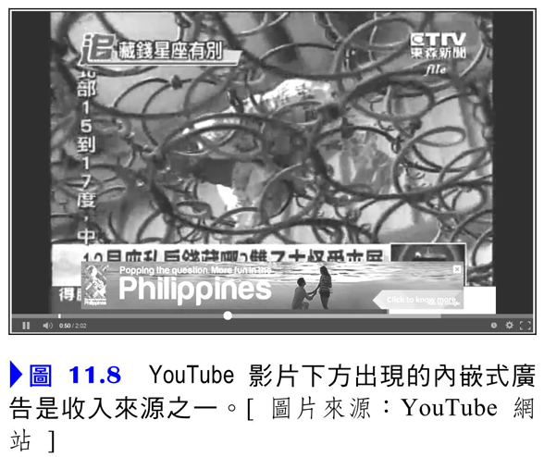
11.3.1 網路廣告的形式
(十一) 內嵌式廣告
內嵌式廣告 (Embedded Ad) 是一種將廣告與頁面或影像結合的廣告方式，通常出現在由使用者提供內容的網站上，像是文字或影音部落格，又稱置入式廣告。

Slide 40
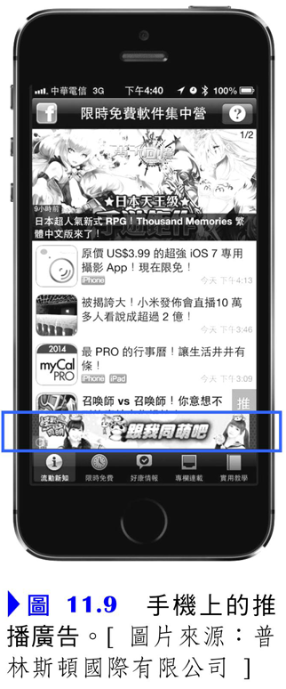
11.3.1 網路廣告的形式
(十二) 行動廣告
隨著行動裝置與行動上網的普及，企業在行動廣告的支出快速成長。據統計，在2015年時行動廣告的規模已經超越桌面廣告，2018年時已超過千億美元。
第一類的行動廣告是應用程式置入式廣告 (In-App Purchase)，係指出現在免費應用程式中的廣告，使用者可透過付費購買應用程式，來消除廣告。

Slide 41
11.3.1 網路廣告的形式
第二類的行動廣告則是內嵌在瀏覽器中的廣告，由於傳統的網頁並不適合在小螢幕的行動裝置上呈現，這也使得傳統網路廣告形式並不適用在行動裝置上。
第三類的行動廣告是插播式廣告。

Slide 42
11.3.2 網路廣告的特色
網路廣告具有許多不同於傳統廣告媒體的特色，在操作網路廣告時，應善用其特性，才能創造出更佳的廣告效果。網路廣告的特色主要有下列幾項：
  互動性：相較於傳統廣告形式，網路廣告能夠提供雙方互動的功能，由使用者自行選擇想看的廣告，互動式廣告更能進一步讓使用者決定廣告的呈現。
  多元呈現形式：網路廣告是多媒體的形式，包含了聲音、影像、動畫與文字，有豐富的聲光效果。
  高度曝光的機會：網路廣告可在每一次使用者瀏覽網頁時出現，不受時間空間的限制。

Slide 43
11.3.2 網路廣告的特色
  易追蹤：俗話說凡走過必留下痕跡，這句話用在網路上是最適合不過的。
  個人化：企業利用cookie等方式記錄消費者行為後，可以依不同使用者提供更符合其偏好及需求的廣告，這樣的廣告對使用者而言更有用，也更有機會達成行銷的目標。

Slide 44
11.3.3 網路廣告的收費方式
商家在網站上放置廣告必須付費是無庸置疑的，但如何付費，則有多種不同的收費方式，以下介紹幾種常見的方式：
  廣告播放次數及時間：根據廣告所佔的版面大小及放置的時間，支付固定費用。
  每千次展示成本 (Cost Per Mille, CPM)：又稱為每千次印象收費。
  每次點擊成本 (Cost Per Click, CPC)：瀏覽網頁不代表看到了廣告，且有部分網站以作弊的方式，假造流量，使商家希望能有更為公平的收費機制，CPC即因此而出現。
  每次行動成本 (Cost Per Action, CPA)：只在使用者真正採取行動後才收費。
  點閱率 (Click Through Rate, CTR)：相較於上述三種依絕對次數計費的方式，點閱率是依比例來計算。

Slide 45
11.3.3 網路廣告的收費方式
總結上述的說明，固定收費制是對網站最有保障的收費方式，但卻無法反應廣告的成效，依成效的變動收費制則是對商家較有利，兩者之間必須有所取捨。臺灣許多大網站採固定收費制，亦有少數網站採變動收費或兩者並行。

Slide 46
11.4 個人化行銷 – 11.4.1 資料庫行銷與關係行銷
由於網際網路上的活動能夠被記錄，使用者的身分能夠被辨識，使得企業能夠依使用者的屬性，進行個人化的行銷活動。
這樣的行銷方式包含了兩種不同的概念，其一是根據消費者個人的資料或偏好，提供符合需求的行銷資訊。
第二種概念則是利用資料庫中的資料，進行消費者的區隔。
以個人化推薦為例，企業根據消費者過去的消費記錄，了解消費者的偏好，在相關的新產品推出時，主動發送訊息。也能運用消費者的個人資料與消費記錄，將使用者分群，以同群消費者的消費偏好，進行交叉推薦。

Slide 47
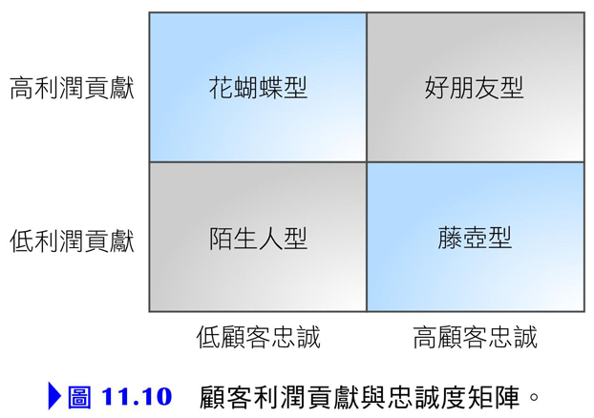
11.4.1 資料庫行銷與關係行銷
企業進行個人化行銷的另一個理由，是希望能夠找出對企業而言有價值的顧客，並鎖定特定顧客，進行行銷活動。

Slide 48
11.4.1 資料庫行銷與關係行銷
個人化行銷的目的是要進行關係行銷 (Relationship Marketing)。所謂關係行銷係指針對單一的顧客，滿足其需求，以提升其滿意度。研究顯示，消費者的滿意度與其忠誠度高度相關。在提升了滿意度後，忠誠度也會隨之提高，進而創造更高的顧客終身價值。

Slide 49
11.4.1 資料庫行銷與關係行銷
個人化行銷可以得到的效益包括了下列幾項：
  增加現有顧客的銷售額：透過與消費者的溝通互動及資料分析，使得企業能夠更精準的掌握顧客需求與喜好，不但可獲得顧客的信任，也能夠做更有效的推薦。
  提升顧客滿意度與忠誠度：對顧客而言，收到與自身相關的行銷訊息有助於其滿意度的提升。
  降低行銷成本：許多研究都證實了留住老顧客的成本遠低於吸引新顧客，因此企業應致力於維繫顧客的忠誠度，以降低行銷成本。

Slide 50
11.4.2 顧客關係管理
對企業而言，維繫顧客忠誠度一直是重要的課題。CRM是一種電腦系統，其運用各種量化工具，如統計、數學模型，以及資訊技術，如資料挖掘、資料倉儲等，以分析組織所擁有的大量顧客與銷售資料。運用分析結果，發展可行的行銷與顧客忠誠度計畫。
顧客關係管理 (Customer Relationship Management, CRM) 是一個持續進行的關係行銷活動，目的在找出對企業而言有價值的顧客，整合各種與顧客互動的管道，收集與顧客相關的資料，運用資訊科技分析，調整企業的經營。

Slide 51
11.4.2 顧客關係管理
RFM模型是最常用來區隔顧客價值的模型之一，RFM分別代表三個消費者的消費習慣。
R指最近一次消費 (Recency)，亦即消費者前一次消費的時間，當這個日期愈接近現在時，表示消費者對商家的印象仍很深刻。
F代表消費的頻率 (Frequency)，即在一段特定的時間內，消費者前來消費的次數。
M則代表購買金額 (Monetary value)，即消費者在商家對企業營業額的貢獻。
企業應用RFM模型可以動態地描述消費者的消費行為，進而設計適合不同顧客的行銷方法。

Slide 52
11.5 口碑行銷
口碑行銷是指利用消費者的口耳相傳，達到行銷的目的。一直以來，口碑對於消費者而言，就是相當具有影響力的參考資訊。
來自於討論區、社群網站與部落格等社交媒體的口碑分享，我們稱之為電子口碑 (electronic Word-of-Mouth, e-WOM)，指的是透過網際網路傳播的口碑訊息，因此又稱為網路口碑。

Slide 53
11.5 口碑行銷
誠如前面提過的網路消費者行為，使用者在消費前，會先在網路上搜尋相關的評價與口碑，再做消費決策。口碑行銷便是利用消費者這個習慣，利用口碑達成行銷的目的。為了進行口碑行銷，企業會先尋找在網路上具有影響力的人，亦即所謂的意見領袖。

Slide 54
11.6 社群行銷
近年來社群行銷幾乎已經成為企業網路行銷的主流，2009年時的調查顯示，企業花在入口網站的廣告費用開始下滑。同時，花在社群網站廣告的費用卻開始成長，顯示企業行銷費用朝社群流動的趨勢。
網路上存在各種不同類型的線上虛擬社群，企業可運用存在於社群成員間的連結，從事行銷活動。社群行銷的種類相當多元，第一類是利用企業本身經營的社群，像是部落格、微網誌、Facebook粉絲專頁，企業還可以利用社群平臺提供的統計數據了解使用者的瀏覽行為，調整平臺經營方式，提高經營成效。第二類則是利用其他業者或個人所經營的社群進行行銷，像是部落格行銷、論壇行銷與社群網站行銷等。

Slide 55
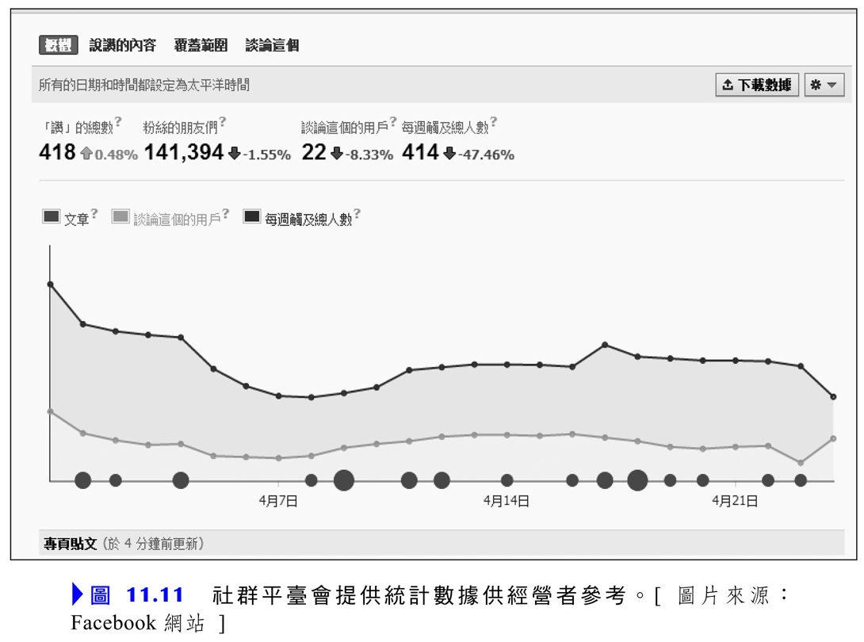
11.6 社群行銷

Slide 56
11.6 社群行銷
首先，社群可作為企業與產品資訊宣傳的管道，透過社群的訊息發布與互動，讓消費者對企業或產品有更深入的了解。第二、社群可作為企業維繫顧客關係的管道，讓顧客在社群中提供建議，或回應顧客的意見，以適時解決顧客的問題，或是處理其不滿的情緒。第三、社群可從事行銷推廣活動，以吸引消費者前來。

Slide 57
11.7 病毒行銷
由於網路的連結無遠弗屆，行銷的訊息可以如同病毒般在網路上被快速散布。早期的病毒行銷主要利用電子郵件，發送消費者有興趣的資訊或優惠，收到的人基於好東西要和好朋友分享的心情，將信件轉寄給自己通訊錄中的親友，進而達到傳播的效果。

Slide 58
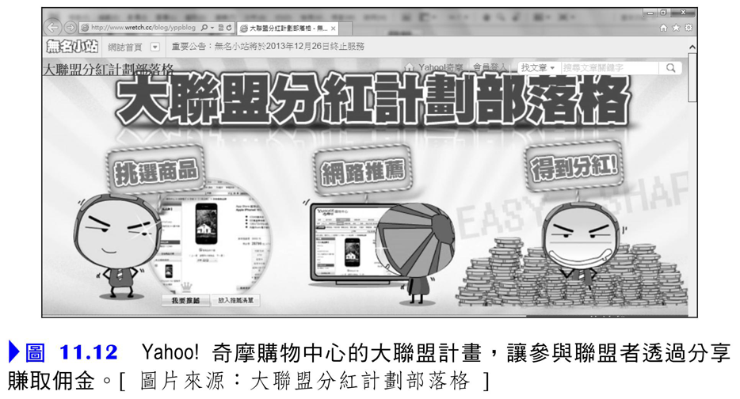
11.8 聯盟行銷
聯盟行銷 (affiliate marketing) 是指透過與其他的企業或個人結盟，以分享連結的方式，達到行銷的目的。
使用者參與聯盟後，選擇商品，將商品連結透過自己的管道分享給親友，只要親友透過此連結，購買了商品，使用者便能夠領取一定成數的回饋金。

Slide 59
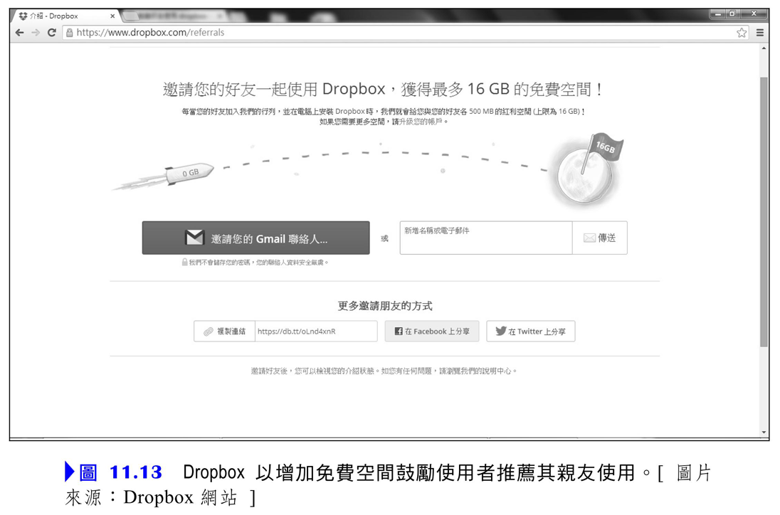
11.8 聯盟行銷
聯盟行銷的方式並非電子商務時代新興的行銷方式。

Slide 60
11.8 聯盟行銷
讀者們可以發現，聯盟行銷與推薦行銷是非常相似的概念，都是希望透過使用者的分享，以達到行銷的目的。兩者最大的差別在於推薦行銷強調推薦者本身是使用者，藉由推薦者本身使用的正向經驗與影響力，獲得其親友的信任，來達到行銷的目的。

Slide 61
11.9 置入式行銷
置入式行銷 (placement marketing) 的由來已久，是指將產品或服務的訊息，巧妙地結合在既存的媒體版面中，在閱聽眾沒有察覺的情況下，將訊息傳遞給消費者。
除了電視、電影外，另一種常見的置入式行銷方式則是遊戲置入式廣告 (in-game advertising)，由於遊戲人口眾多，使得遊戲內廣告成為兵家必爭之地。除了企業想與遊戲結合進行行銷活動，科技廠商也研發各類遊戲內置入廣告的方式，包括微軟與Google都陸續參與遊戲置入廣告的經營。

Slide 62
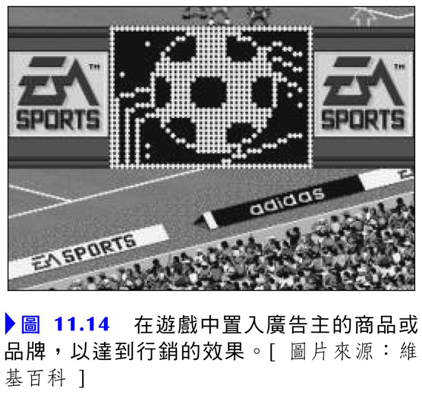
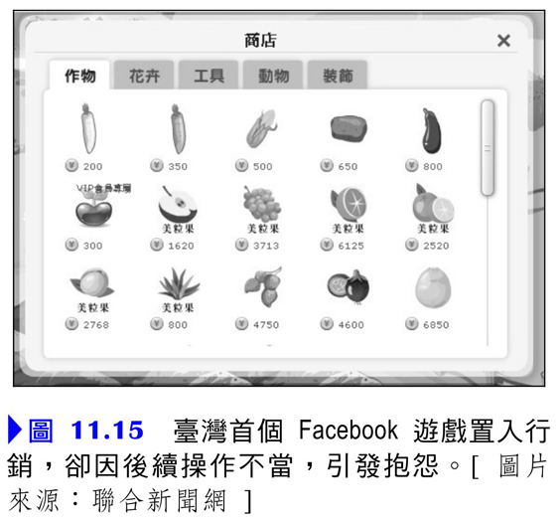
11.9 置入式行銷
遊戲置入式廣告除了以靜態方式呈現，廠商也開發出了動態的廣告型式。

Slide 63
11.10 遊戲化
隨著資訊科技的應用愈來愈廣泛，行銷溝通的方式也不斷地推陳出新。遊戲具有提高使用者黏著度，以及強化體驗並加深品牌印象的效果，因此愈來愈多企業在行銷活動中加入遊戲的元素。
由於資訊來自於使用者的分享，因此鼓勵的機制也就相當重要。
遊戲化設計不僅讓社群活動更加活躍，搭配其他社群平臺，如Twitter，使用者得以與自己信任的社群成員分享資訊，也提高了平臺的可信度。
從上述的案例可以發現，遊戲化 (Gamification) 的核心並不是遊戲，而是透過遊戲機制的設計，增加企業與消費者間互動的趣味性。

Slide 64
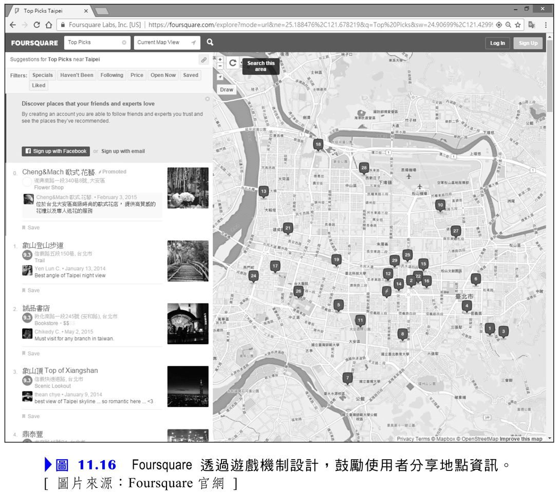
11.10 遊戲化

Slide 65
11.11 搜尋引擎最佳化與內容行銷
搜尋引擎最佳化 (Search Engine Optimization, SEO) 是一種利用搜尋引擎的運算規則來調整網站，以提高在搜尋結果中排名的方法。
內容行銷 (Content Marketing) 過去企業為了提高營收，不論是網站或社群的經營，總是以銷售為導向。但為了建立與消費者間更穩定長期的關係，網站內容不再侷限於產品知識，同時也包括了更多元完整的周邊相關知識。消費者因為對知識的喜好與信任，轉移成為對企業的認同與信任。

Slide 66
11.12 結 論
數位行銷是電子商務時代相當重要的課題，網路從一開始被視為單純的廣告媒介，到現在已成為最具影響力的媒體。消費者從資訊的接受者，搖身一變成為訊息的製造與傳遞者，使得企業與消費者的關係產生了質變。
數位行銷可被應用在消費行為的任何階段。運用各種廣告與訊息傳遞途徑 ( 口碑 ) 以讓消費者獲得商品資訊，是以吸引消費者為目的，使其產生需求的重要活動。

Slide 67


